Slide 1
Centro Formación
SOMORROSTRO

Slide 2
Centro Formación
Somorrostro

Slide 3
Centro Formación
Somorrostro

Slide 4
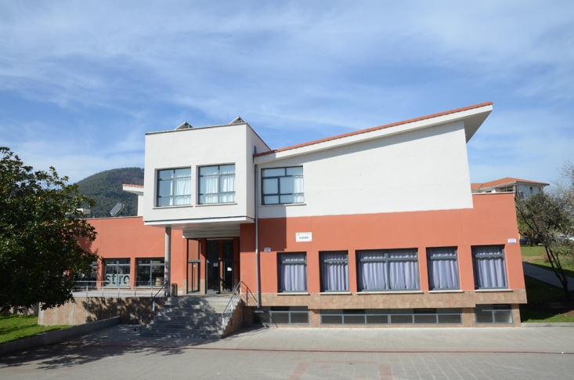
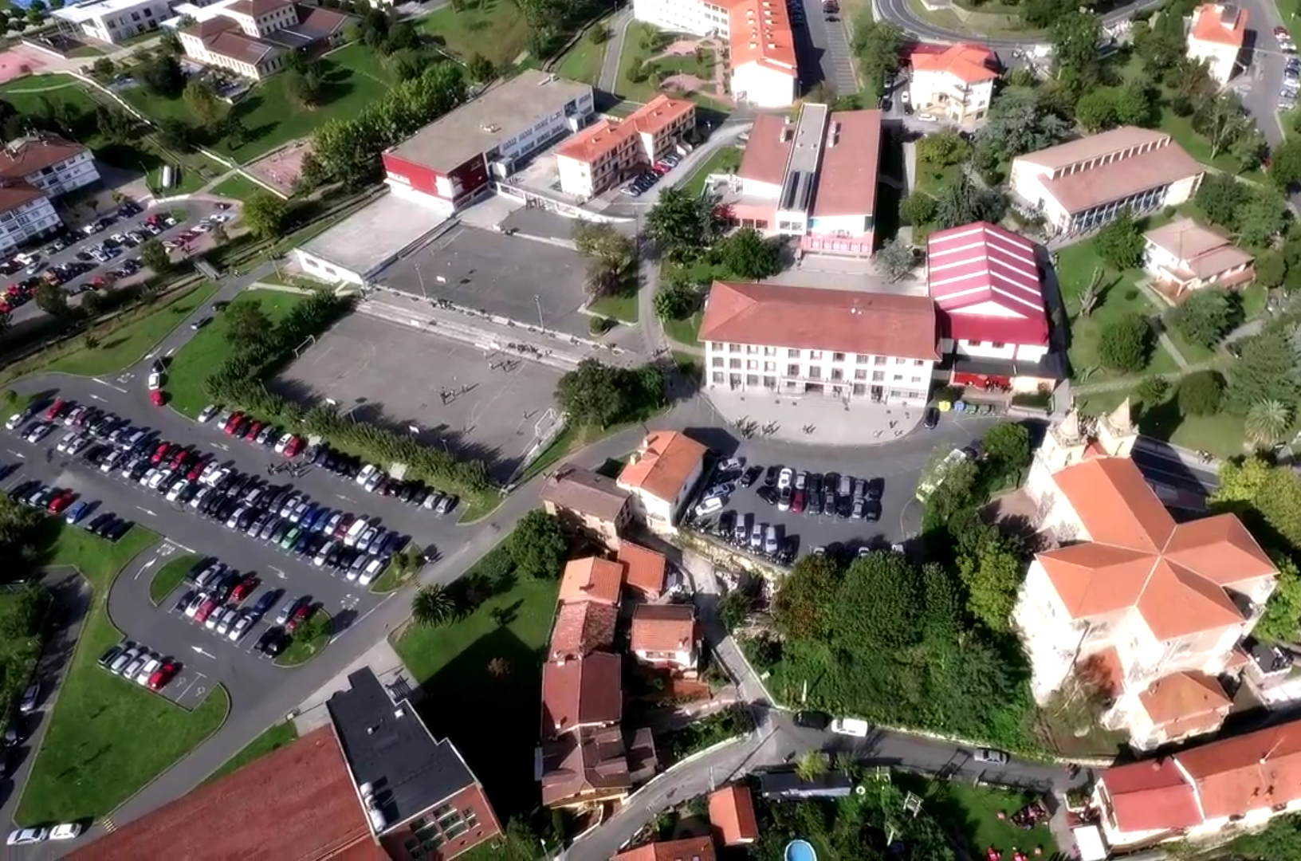
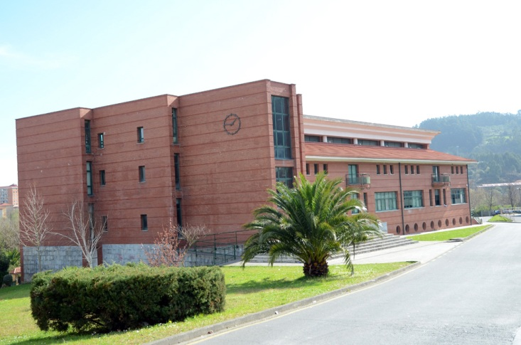
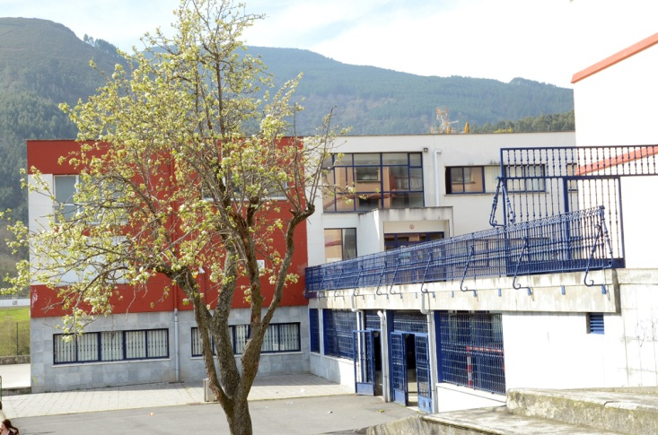
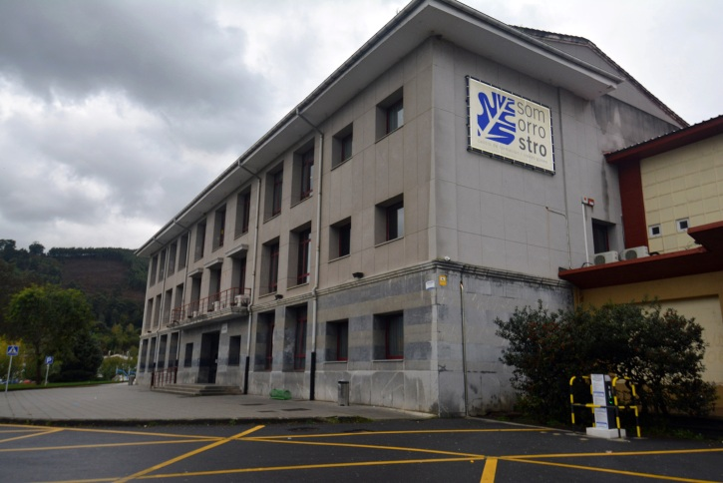
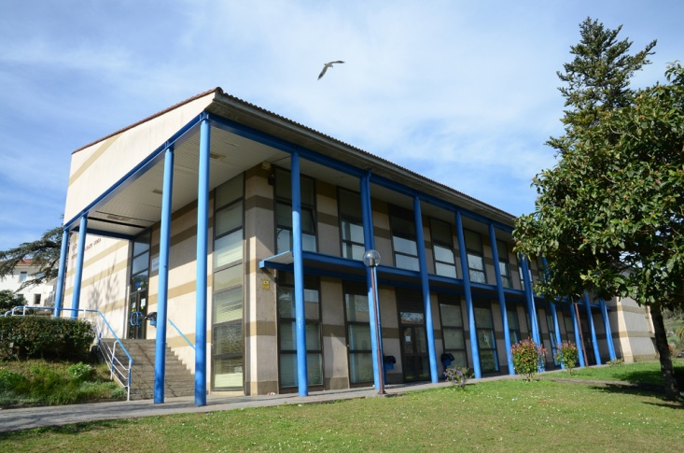
Nuestro campus
Superficie: 75.000 m2
Edificios: 15.000 m2

Slide 5
Nuestro campus
Superficie: 75.000 m2
Edificios: 15.000 m2

Slide 6
Nuestro campus
Superficie: 75.000 m2
Edificios: 15.000 m2

Slide 7
Nuestro campus
Superficie: 75.000 m2
Edificios: 15.000 m2

Slide 8
Nuestro campus
Superficie: 75.000 m2
Edificios: 15.000 m2

Slide 9
Alumnado Curso 2024/2025
FORMACIÓN REGLADA
ESO: 434
Bachillerato: 399
FP: 1347 (FP GRADO BÁSICO, GRADO MEDIO Y GRADO SUPERIOR)
TOTAL: 2.181 estudiantes

Slide 10
Alumnado Curso 2024/2025
FORMACIÓN REGLADA
ESO: 434
Bachillerato: 399
FP: 1347 (FP GRADO BÁSICO, GRADO MEDIO Y GRADO SUPERIOR)
TOTAL: 2.181 estudiantes

Slide 11
Alumnado Curso 2024/2025
FORMACIÓN PARA EL EMPLEO
Formación para personas en activo y desempleadas
Certificados Profesionales
Formación a demanda de las empresas
Unos 1.900 estudiantes

Slide 12
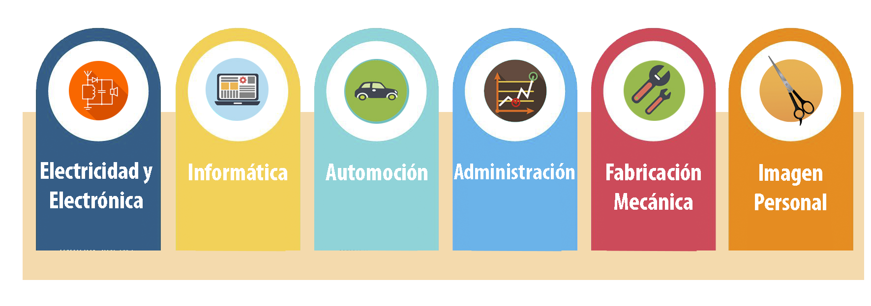
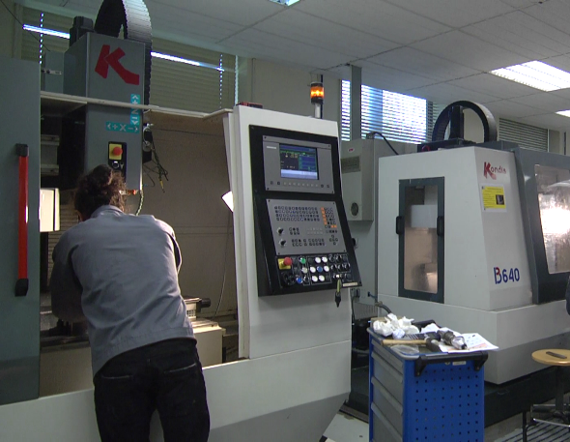
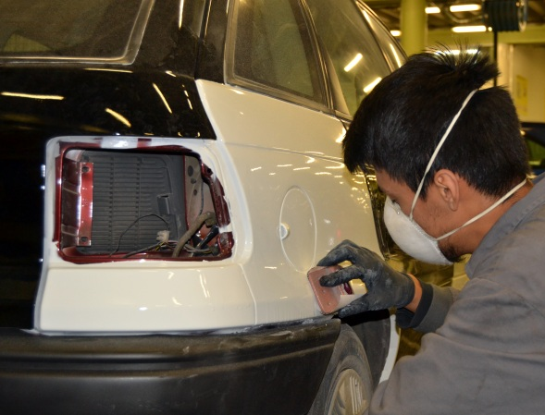
Principales áreas de Formación
FP BÁSICA
Electricidad y Electrónica
GRADO MEDIO
IEA2 - Instalaciones eléctricas y automáticas
IT2 - Instalaciones de Telecomunicaciones
GRADO SUPERIOR
AR3 - Automatización y Robótica Industrial
ST3 - Sistemas de Telecomunicaciones e Informáticos
SEA3 - Sistemas Electrotécnicos y Automatizados
ME3 – Mantenimiento Electrónico
GRADO BÁSICO
Ciclo Integrado de Informática y Comunicaciones
GRADO MEDIO
SMR2 - Sistemas microinformáticos y redes
GRADO SUPERIOR
ASI3 - Administración de Sistemas Informáticos
DAM3 - Desarrollo de aplicaciones multiplataforma
DAW3 - Desarrollo de aplicaciones web
GRADO MEDIO
EM2 - Electromecánica de vehículos automóviles
GRADO SUPERIOR
AU3 - Automoción

Slide 13
Principales áreas de Formación
FP BÁSICA
Soldadura
GRADO MEDIO
ME2 - Mecanizado
SC2 - Soldadura y calderería
GRADO SUPERIOR
DFM3 - Diseño en Fabricación Mecánica
PP3 - Programación de la Producción en FM
CM3 - Construcciones Metálicas
GRADO MEDIO
GA2 Gestión administrativa
GRADO SUPERIOR
AF3 Administración y Finanzas
FP BÁSICA
Peluquería y Estética

Slide 14
Principales áreas de Formación
FP BÁSICA
Mantenimiento de viviendas (fontanería)
GRADO MEDIO
IM2 - Mantenimiento electromecánico
GRADO SUPERIOR
MI3 Mecatrónica Industrial
PR3 Prevención de Riesgos Profesionales
GRADO SUPERIOR
QSA3 - Química y Salud Ambiental

Slide 15
Principales áreas de Formación
GRADO MEDIO
AS2 - Atención a personas en situación de dependencia
GRADO SUPERIOR
ER3 - Energías Renovables
GRADO SUPERIOR
MP3 - Marketing y Publicidad

Slide 16
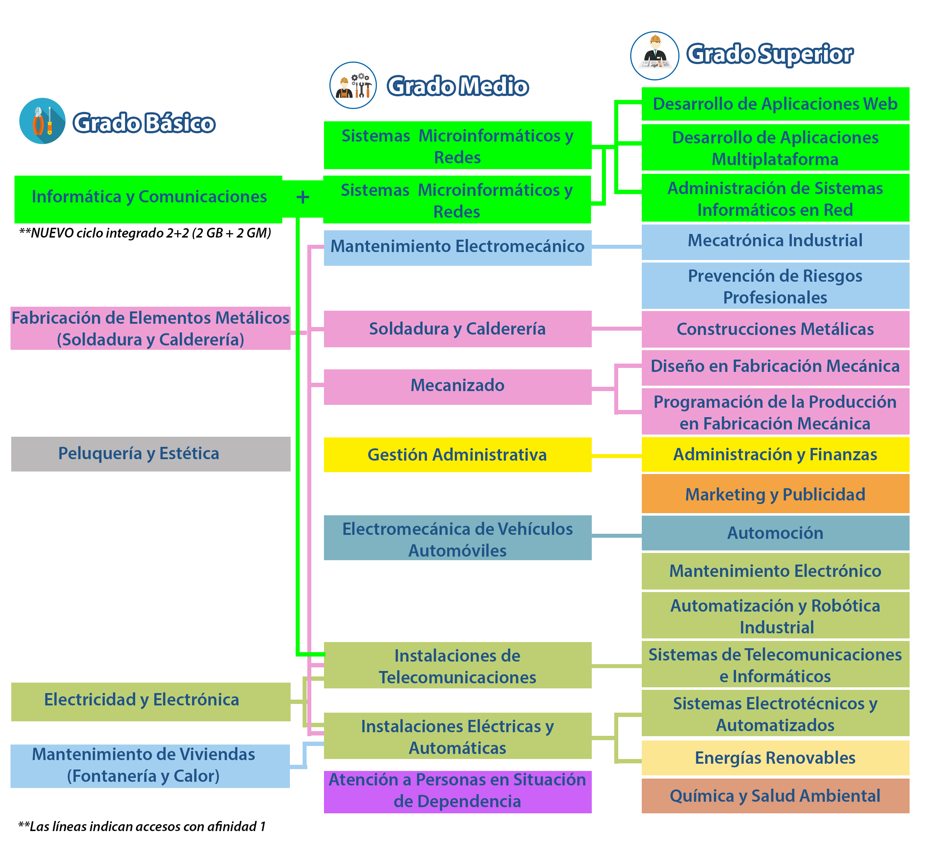
Principales áreas de Formación

Slide 17
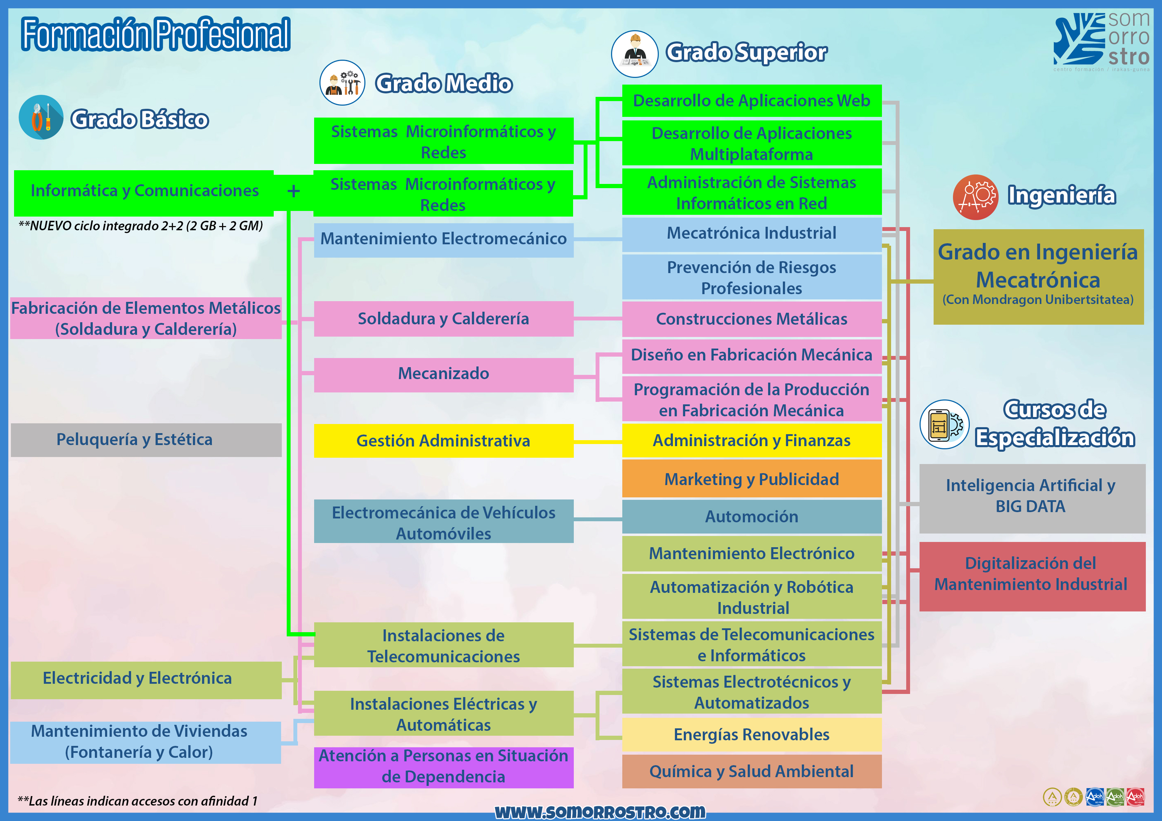
Principales áreas de Formación

Slide 18
Principales áreas de Formación
Cursos de Especialización de FP
IA4
Inteligencia Artificial y BIG DATA
DMI4
Digitalización del Mantenimiento Industrial

Slide 19
Principales áreas de Formación
Grado en Ingeniería Mecatrónica
1
Máster en Tecnologías del Hidrógeno
2
En coordinación con la Universidad de Mondragón
Impulsado y coordinado por 5 universidades y 6 centros formativos y de investigación

Slide 20
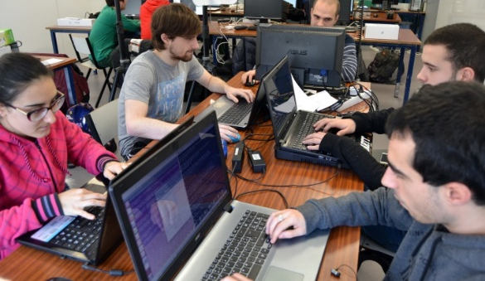
Apuesta por las Nuevas Metodologías
Trabajo cooperativo intermodular basado en retos (ETHAZI)
Desarrollo humano sostenible
Generación y retención del talento
Aprendizaje
y
Servicio
Valores 4.0
Transformación Social
Nuevas tecnologías 4.0

Slide 21
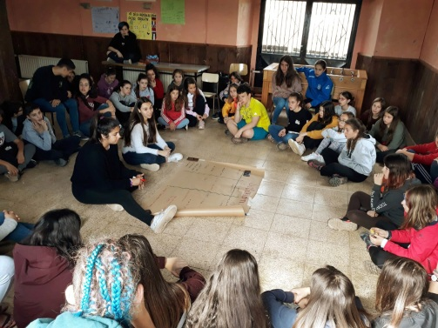
Personas y Valores
GAZTE TALDEAK
GAZTE TALDEAK
COMERCIO JUSTO
VOLUNTARIADO
COEDUCACIÓN

Slide 22
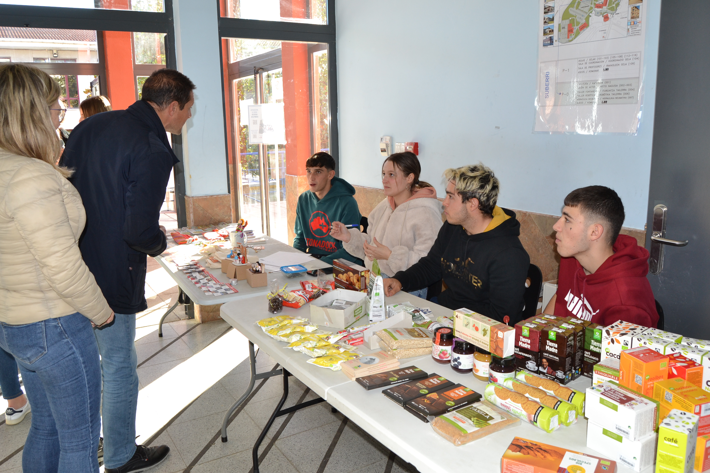
Personas y Valores
GAZTE TALDEAK
COMERCIO JUSTO
COMERCIO JUSTO
VOLUNTARIADO
COEDUCACIÓN

Slide 23
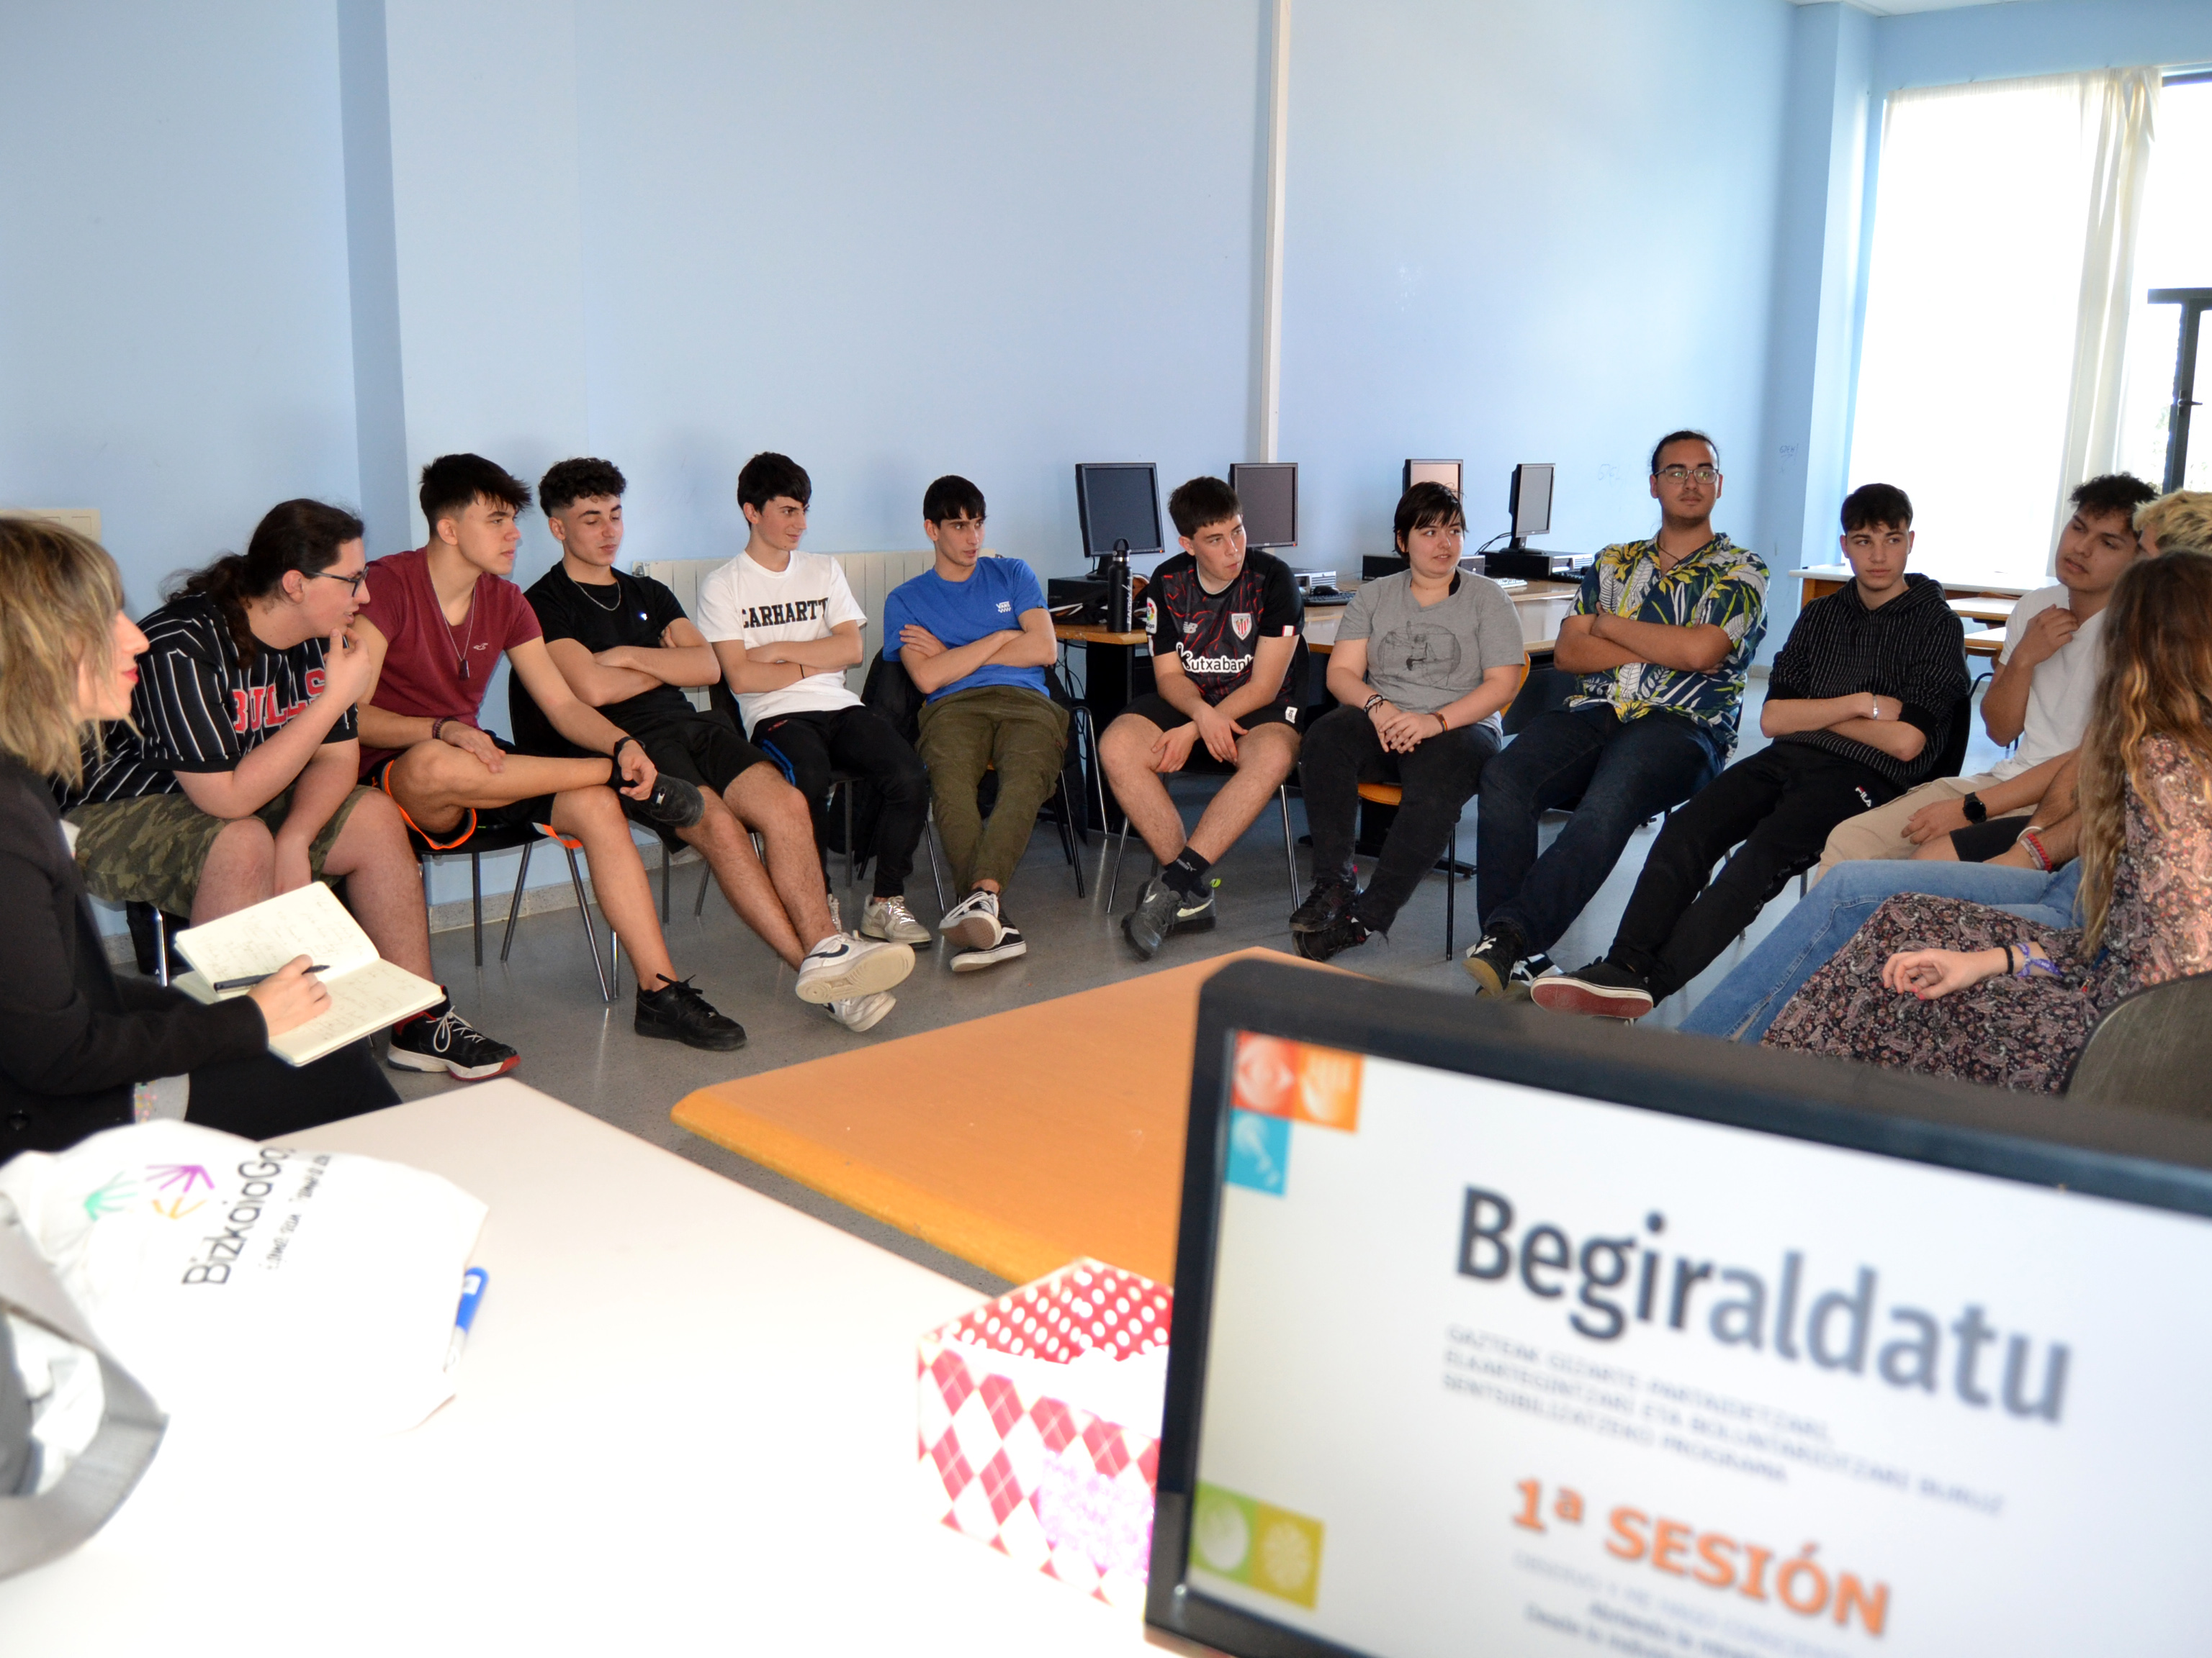
Personas y Valores
GAZTE TALDEAK
VOLUNTARIADO
COMERCIO JUSTO
VOLUNTARIADO
COEDUCACIÓN

Slide 24
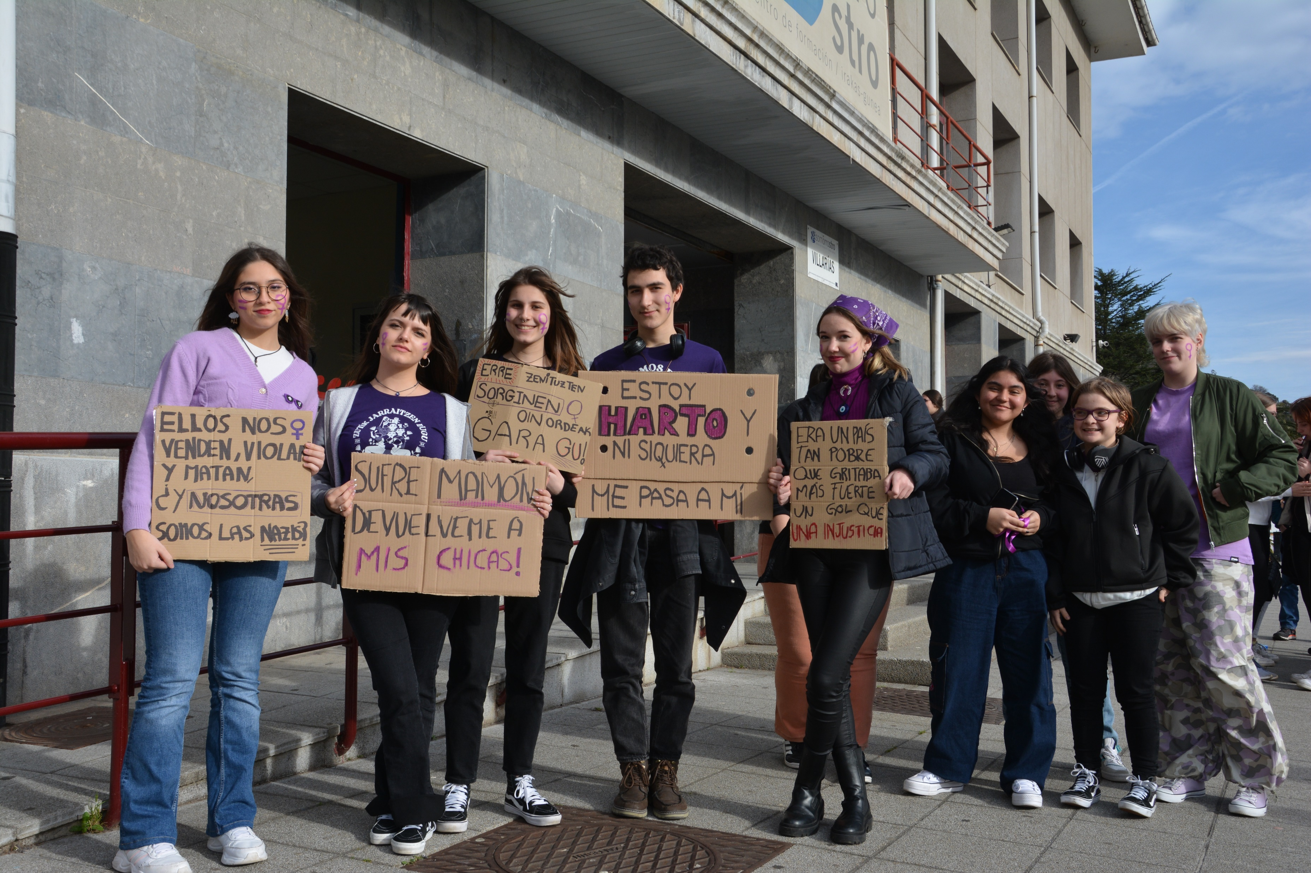
Personas y Valores
GAZTE TALDEAK
COEDUCACIÓN
COMERCIO JUSTO
VOLUNTARIADO
COEDUCACIÓN

Slide 25
Dando pasos hacia el empleo
FP DUAL
CENTRO DE ACCESO AL EMPLEO
FORMACIÓN EN ALTERNANCIA CENTRO - EMPRESA
MÁS DE 1300 OFERTAS DE EMPLEO ANUALES
El curso 24/25 se están realizando 114 planes de Formación DUAL intensiva entre nuestro alumnado de FP (FP Grado Básico, Medio y Superior). El 51% en la modalidad de CONTRATO y el 49% con BECA
Tiene como objetivos:
La inserción laboral del alumnado que termina FP
Compromiso con el empleo de los jóvenes del entorno (LEHEN AUKERA)
Colaborar en la inserción de los sectores con más dificultades de inserción laboral

Slide 26
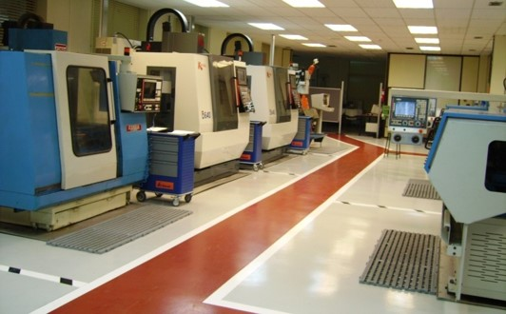
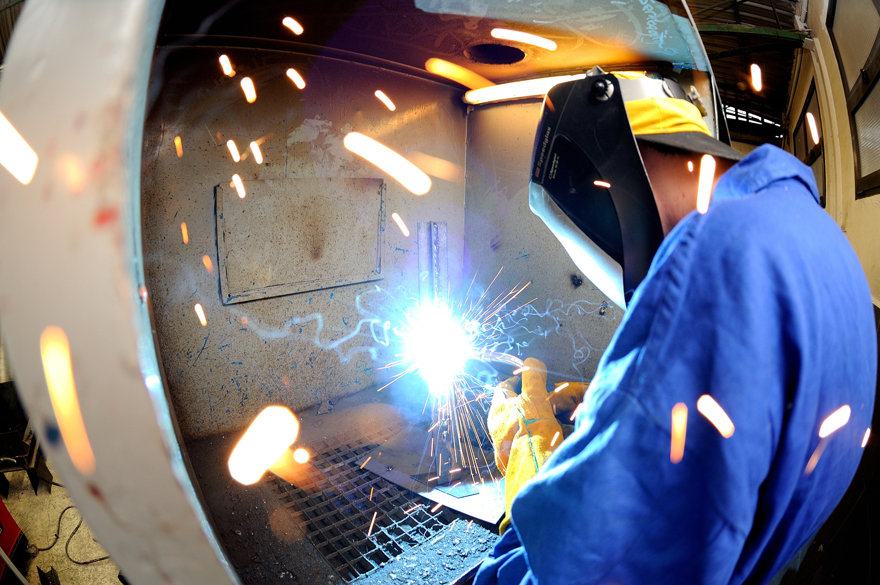
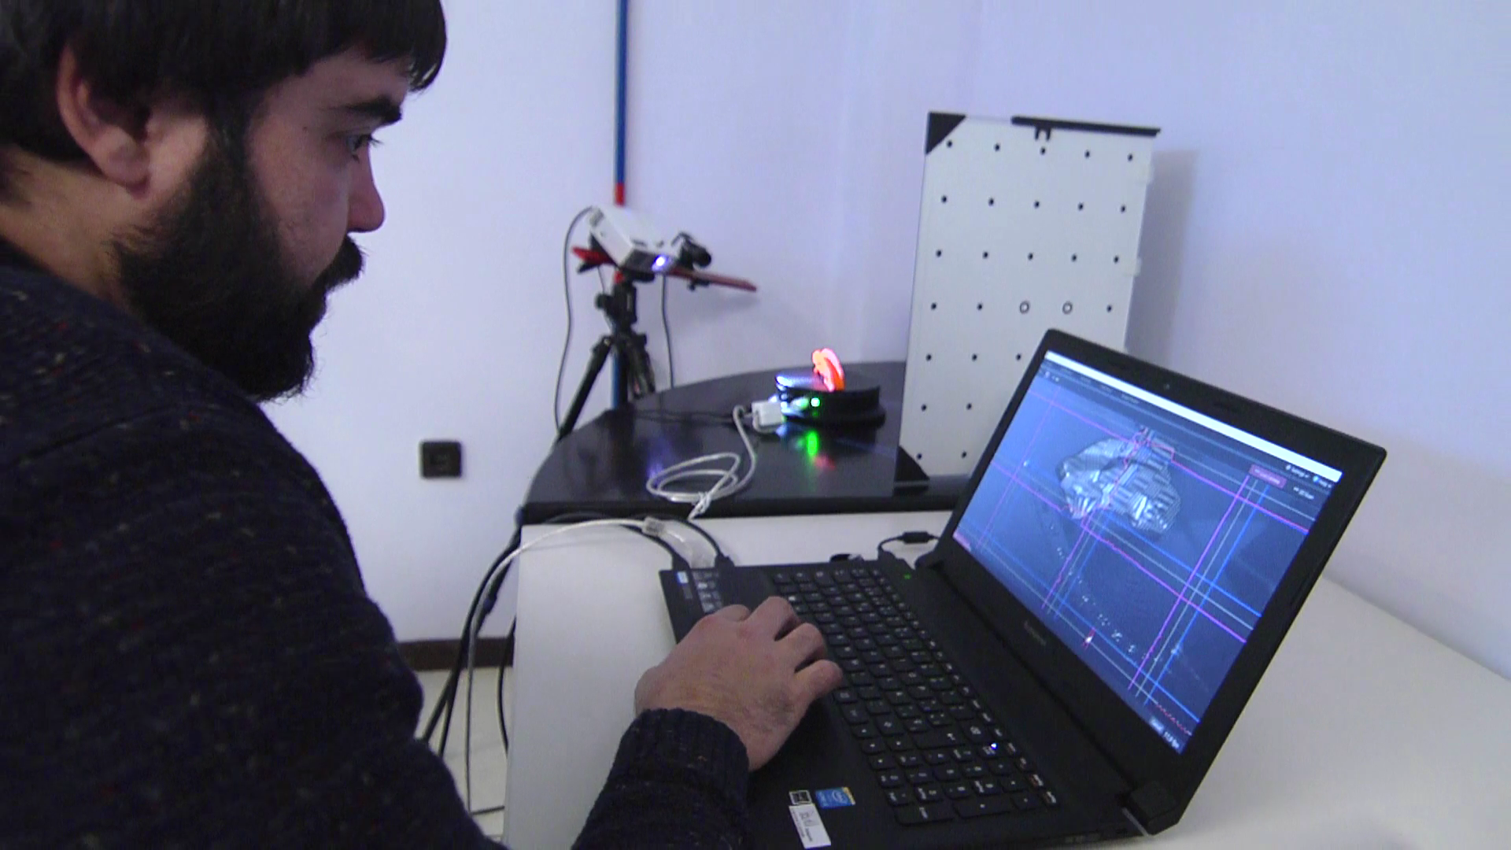
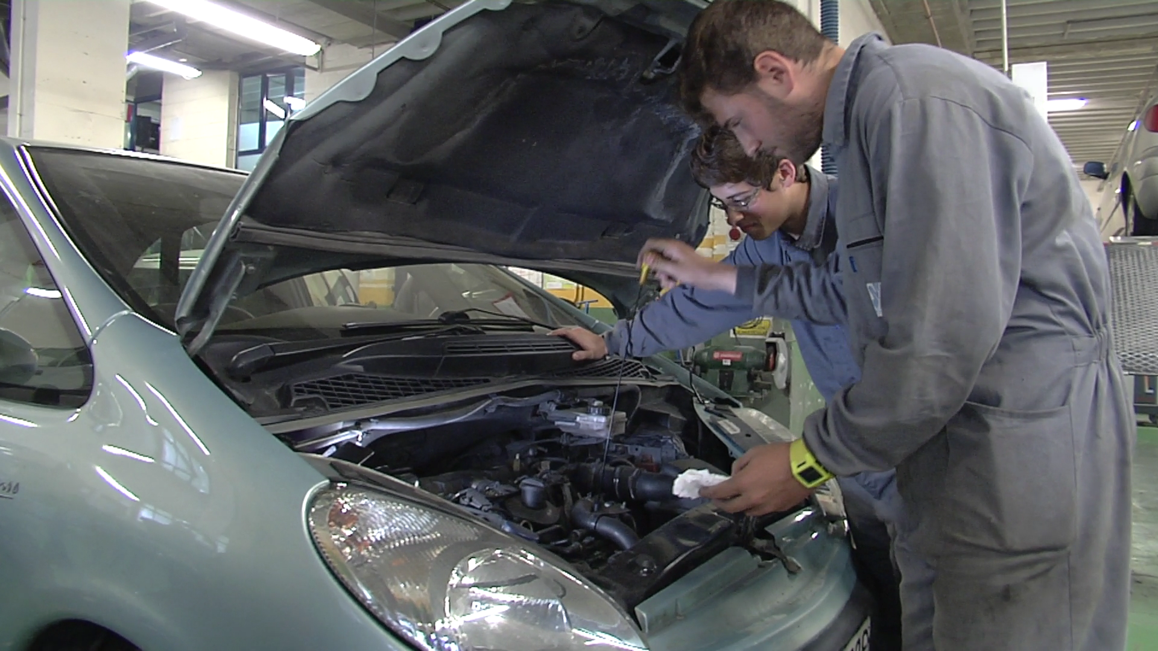
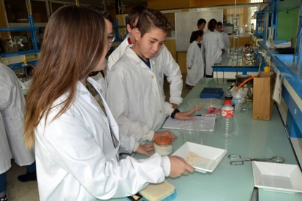
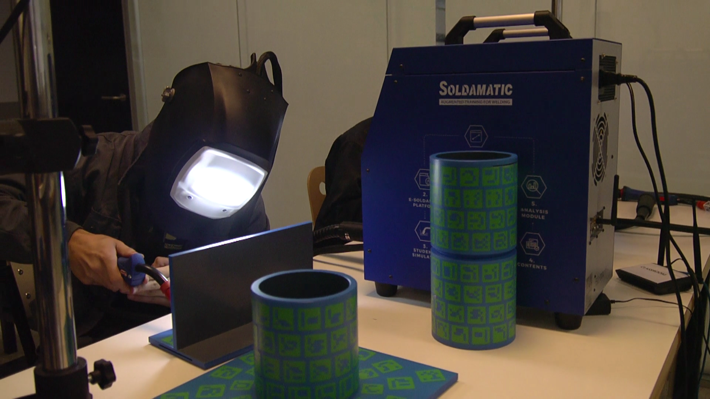
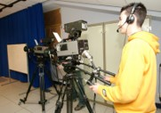
Nuestras Aulas
Aula de CNC

Slide 27
Nuestras Aulas
Taller de Soldadura

Slide 28
Nuestras Aulas
Fab Lab

Slide 29
Nuestras Aulas
Taller de Automoción

Slide 30
Nuestras Aulas
Laboratorio

Slide 31
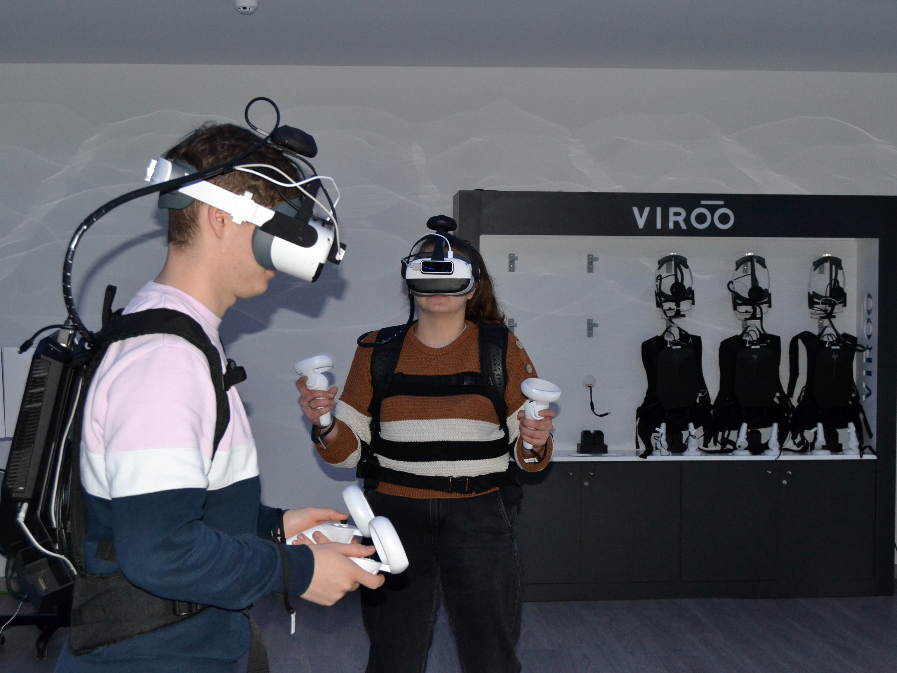
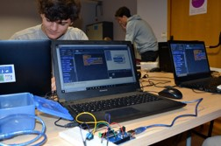
Nuestras Aulas
Peluquería

Slide 32
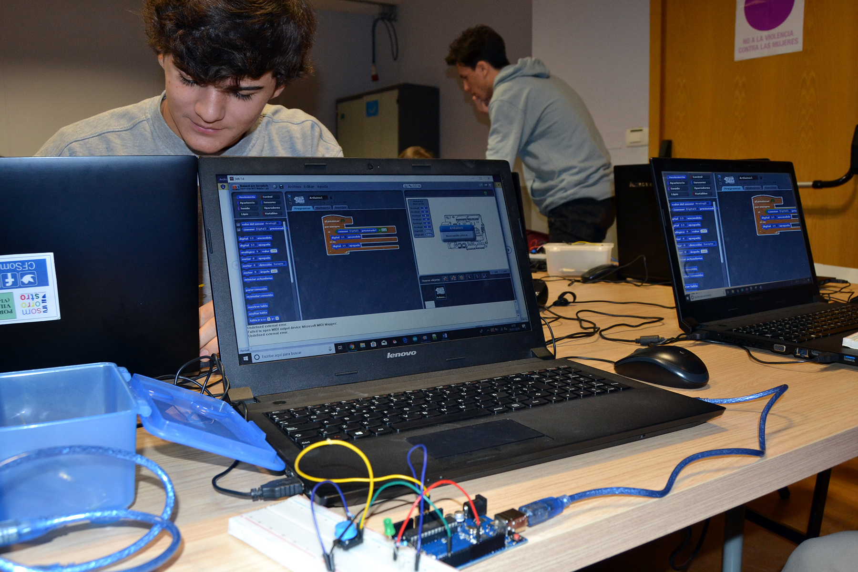
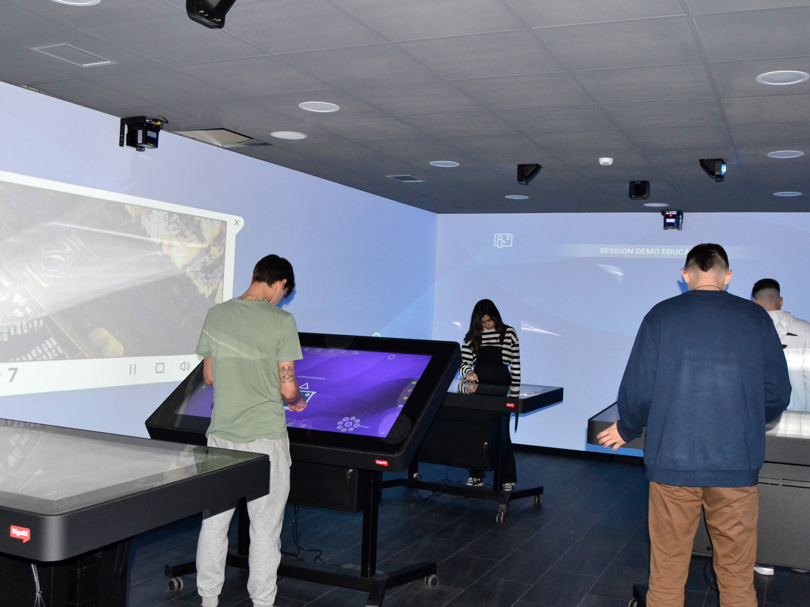
Nuestras Aulas
Soldadura Virtual

Slide 33
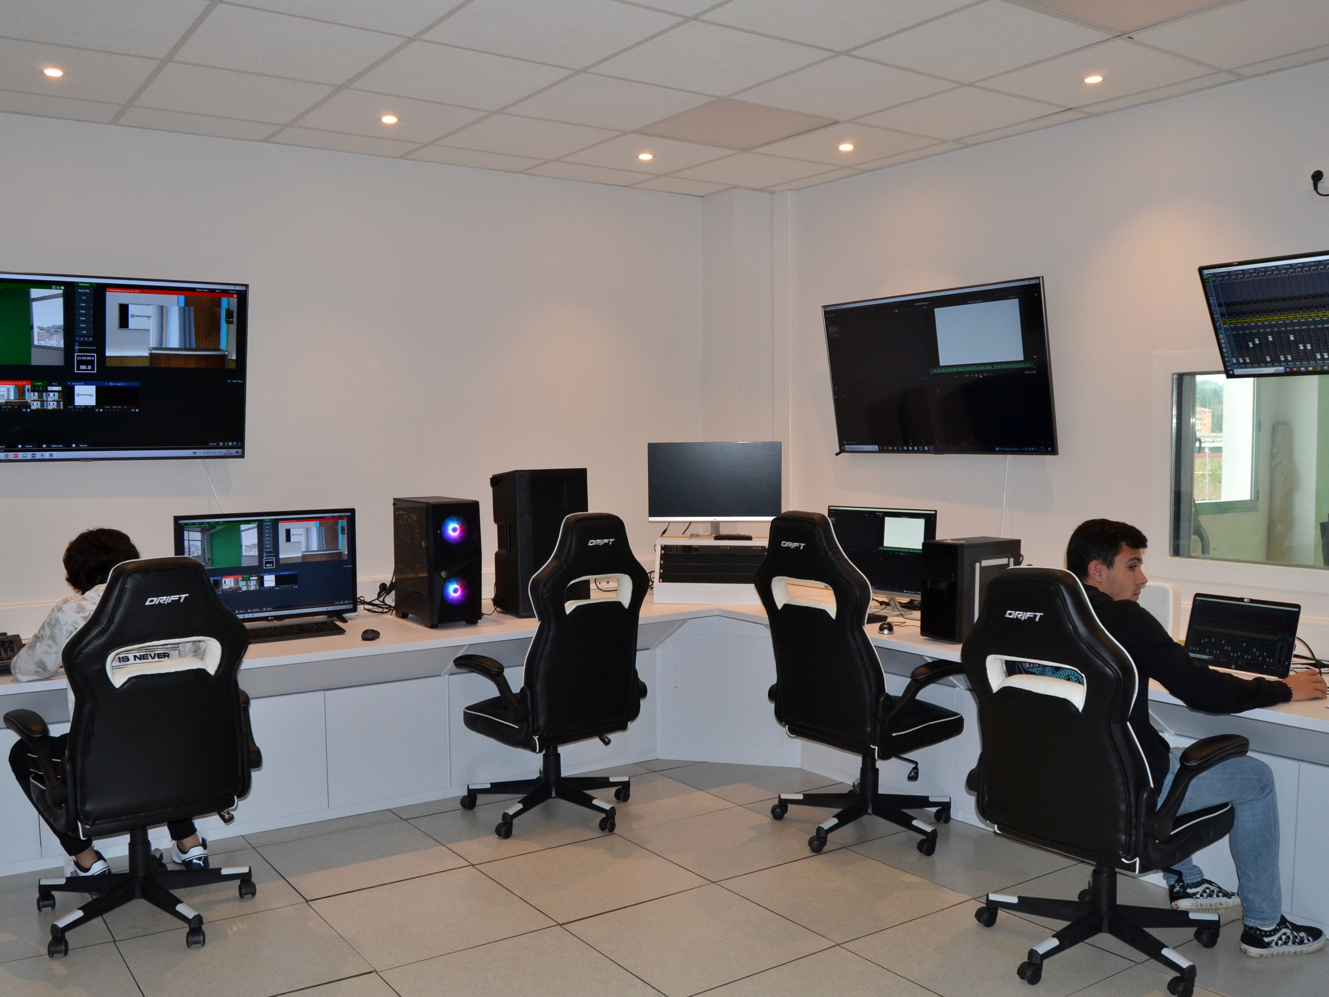
Nuestras Aulas
Tecnología Bachillerato

Slide 34
Nuestras Aulas
Aula Inmersiva

Slide 35
Nuestras Aulas
Aula Interactiva

Slide 36
Nuestras Aulas
Aula de Generación de Contenidos Digitales

Slide 37
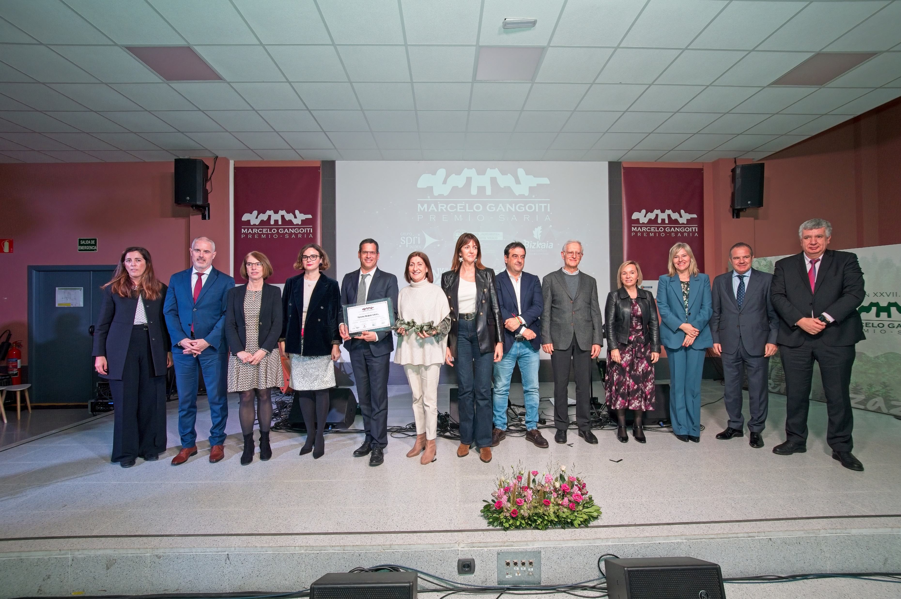
Premio Marcelo Gangoiti
1996
1997-2008
2008-2020
2022
2023-2024
Mebunik
Samper
Gosan
Onduline
Lehoiko Biotz
ICT-ICM
Precicast Bilbao
Troquevi
DIC Coatings
Autonervión
Inkoa
Astilleros Zamakona
MIESA
25ª EDICIÓN
Antec
Tknia Bilbao
IMAR
Jota+ge
Petronor
Tecuni
Tamoin
Navacel
Bombardier
Metso
Prosertek
Lancor
Emica bombas
Versia
PRIMERA EDICIÓN

Slide 38
Alianzas y Redes Estratégicas
Asociación de Centros de FP del País Vasco de Iniciativa Social
Centro de Innovación de FP del Gobierno Vasco
Centros Diocesanos
Asociación Estatal de Centros de FP

Slide 39
Otras Alianzas

Slide 40
Proyectos de innovación 24/25
22
22 PROYECTOS CON EL MEC (MINISTERIO DE EDUCAIÓN, FP Y DEPORTES)
25 proyectos
(2 líderes*)
18 docentes
2
2 PROYECTOS EUROPEOS
ERASMUS
1 PROYECTO CON TKNIKA
(CENTRO DE INVESTIGACIÓN E INNOVACIÓN APLICADA IMPULSADO POR LA VICECONSEJERÍA DE FP DEL DEPARTAMENTO DE EDUCACIÓN DEL GOBIERNO VASCO)
1
32 centros FP
16 empresas

Slide 41
International Mobility Projects
FINLANDIA
KA1-131HE
KA1-121VET
KA1-121SCH
SUECIA
PAÍSES BAJOS
DINAMARCA
REPÚBLICA CHECA
PORTUGAL
ITALIA

Slide 42
Reconocimientos
A DE ORO A LA GESTIÓN AVANZADA
El premio concedido por el Gobierno Vasco a través de EUSKALIT tras una evaluación centrada en cinco elementos clave en la gestión: Estrategia, Clientes, Personas, Sociedad e Innovación.
CENTRO FARO PARA LA TRANSFORMACIÓN SOCIAL
Nombrados por Unesco Etxea como 'Centro Faro' por su opción por la Educación para la Transformación Social.
PREMIOS A LA GESTIÓN AVANZADA EN LOS ELEMENTOS SOCIEDAD (2021), ESTRATEGIA (2022) e INNOVACIÓN (2023)
Premios concedidos por EUSKALIT.
PREMIO NACIONAL DE APRENDIZAJE Y SERVICIO
Premio Cooperación al Desarrollo para nuestro proyecto “RECICLANDO CON HAHATAY”
PREMIO QUALITY INNOVATION AWARD
Premio en la categoría Innovación en el sector educativo, en la fase de Euskadi.
PREMIO DEIA HEMENDIK SARIA
Reconocimiento por el trabajo y la labor social en la zona minera
PREMIO EUSKALIT DE BUENAS PRÁCTICAS
Premio a la Integración de los ODS en las organizaciones
SELLO STEAM EUSKADI
Por contribuir a que Euskadi sea un territorio más innovador con nuestros proyectos de fomento de la Educación STEAM.
GORAKIDE
Reconocimiento por el compromiso con las personas con discapacidad intelectual
SELLO ENKARTERRI GREEN
Enkarterri Green reconoce nuestro modelo de responsabilidad social empresarial
STARTINNOVA
Diferentes premios al emprendimiento por los proyectos presentados por nuestro alumnado de FP

Slide 43
Muchas gracias
por vuestra atención
cfs@somorrostro.com

